Slide 1
Zimné šantenie

Slide 2
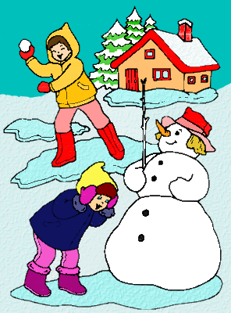
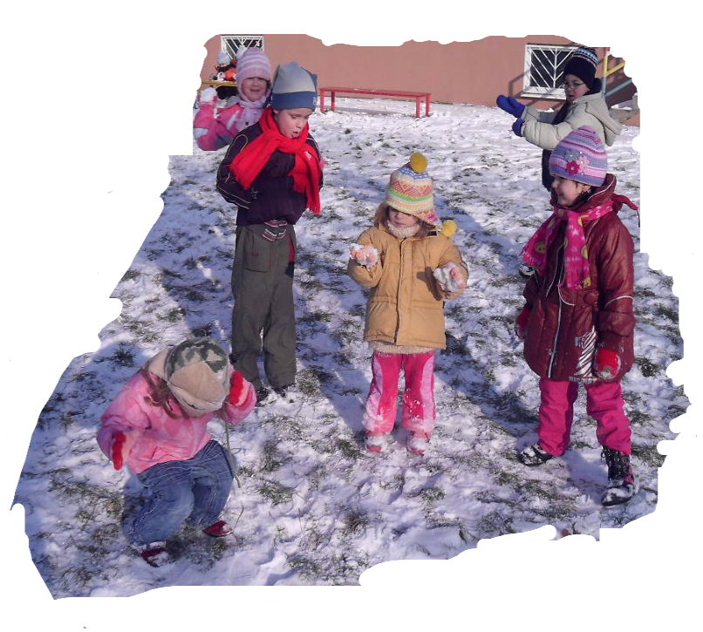
Guľovačka
Kreslím, kreslím pomaličky,
jednu guľu, dve guličky.
Zrazu ich už desať mám
guľovačku začínam.

Slide 3
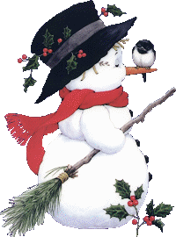
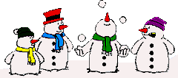
zimnZimn
Von ma biely sniežik láka,
postavím si snehuliaka.
Na cukrovo bielej pláni,
práve tam , kde stal aj vlani.
Za domami pozdĺž cesty,
jeden , druhý , tretí - šiesty.
Celá hŕba snehuliakov
sa tam zmestí.
Zimná zábava

Slide 4
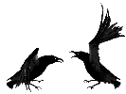
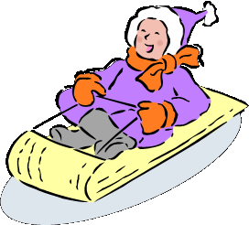
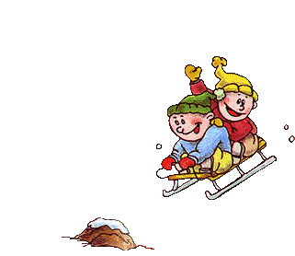
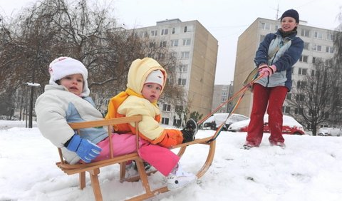
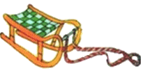
A
Aha ,aha!
Aha , aha , sneh von padá ,
biela je už ulica!
Oj , nech ho len hodne
spadne
bude dobrá sanica!
Poďte deti ,berte sánky ,
pre nás mrazu , zimy niet!
Oj , dnes je náš každý kopec ,
dnes je náš celý svet!

Slide 5
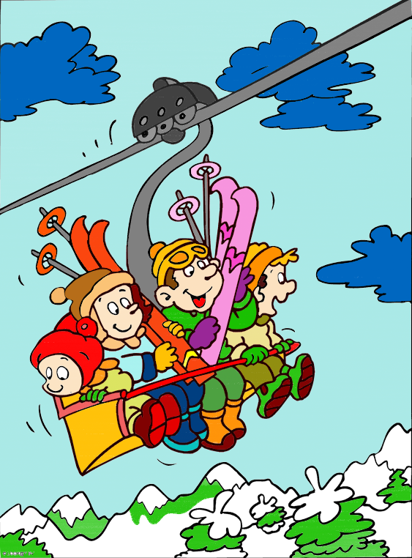
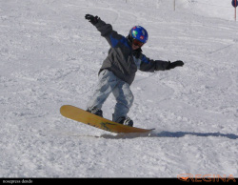
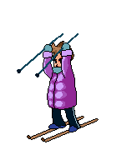
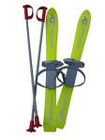
Krásne lyžovanie
Lyžujem sa. Čiže. Mám na nohách lyže
jedna lyža, druhá lyža, sneh je biely ako ryža.
Ja sa krásne lyžujem, lyžami sneh ryžujem.
Padám! Pomóc! Kde som? Kto som?
Lyžiar, čo lyžuje nosom!

Slide 6
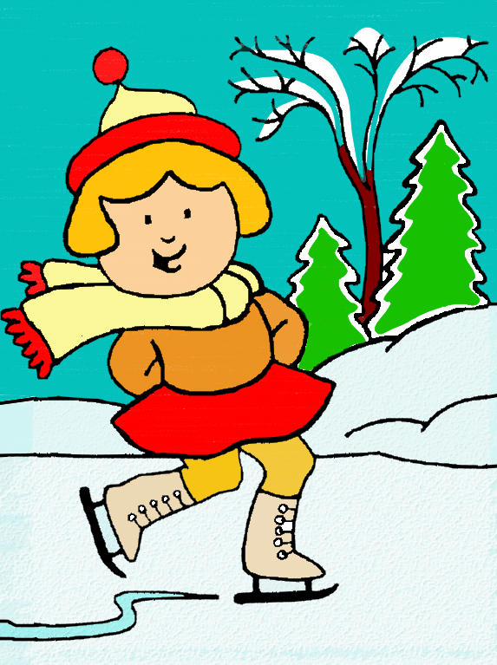
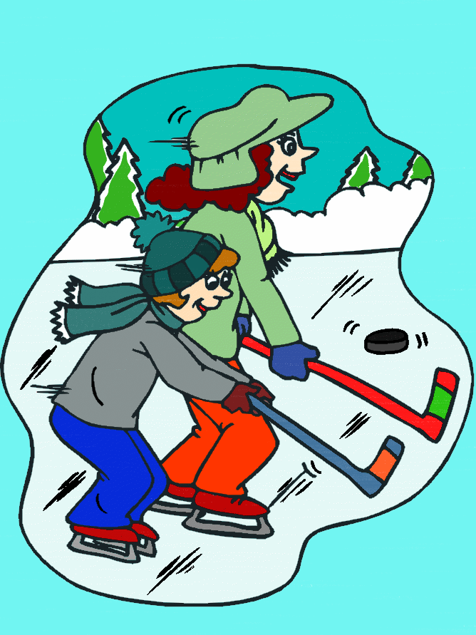
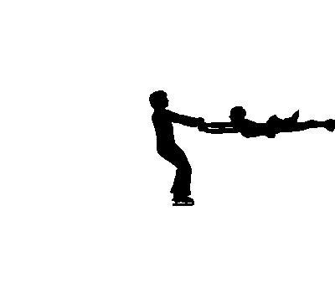
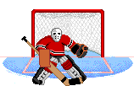
Tešíme sa snehu , ľadu
Všetko je biele pre parádu.
Korčule si na nohy daj
Na klzisko utekaj.

Slide 7
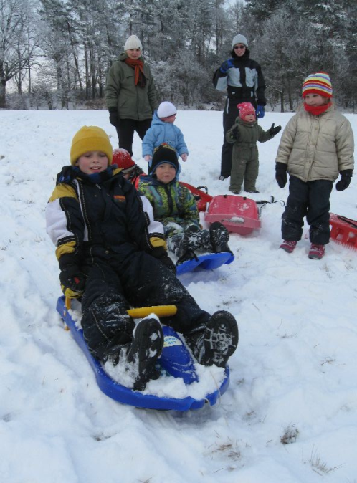
Už je zima, už je tu
Už je zima, už je tu, budeme sa kĺzať,
|: hľaďte, už nám začína potôčik zamŕzať. :|
Už je zima, už je tu, sánky dolu z klinka,
|: ubehne nám nie jedna veselá hodinka. :|

Slide 8
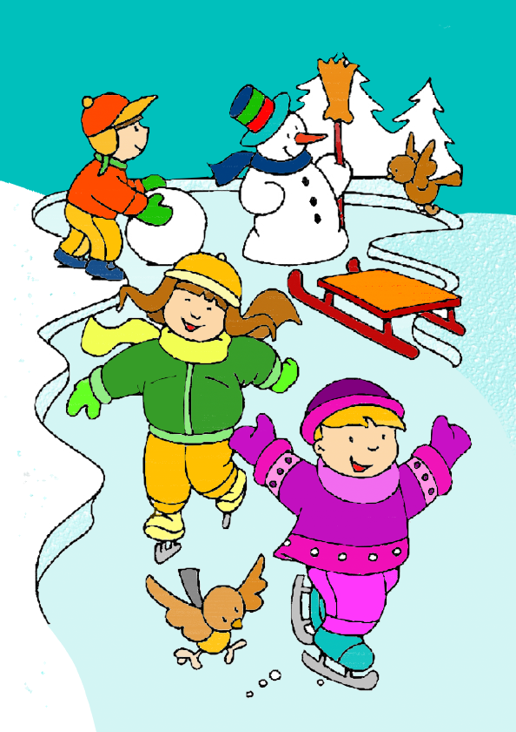
zd

